Slide 1

Modelo de Analisis
Cátedra:
Análisis de Sistemas

Slide 2
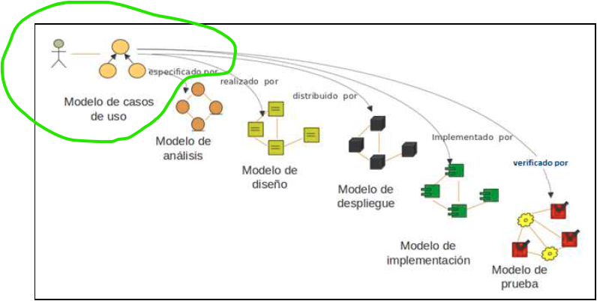

¿Qué es el Modelo de Análisis?
Brinda una especificación de los requisitos más precisa y detallada que la especificación que se obtiene como resultado de la captura de requisitos con casos de uso. Es decir, refina los casos de uso.
Diagrama de Clases de Análisis – Vista Estática (todos los escenarios) y relaciones del CU
Diagrama de Comunicación de Análisis Vista Dinámica (uno por escenario)

Slide 3
¿Cuándo hacer el modelo de análisis?
1.- No alcanza con el MCU y los analistas no tienen experiencia en el dominio.
2.- Al estar descripto en el lenguaje de los desarrolladores, éstos lo utilizan para comprender
mejor el funcionamiento interno del sistema y para empezar a formalizarlo.
3.- Al ser considerado una primera aproximación al diseño, sirve como una entrada fundamental para dicha etapa y para la posterior implementación.

Slide 4



Clases de Análisis
Clases Interfaz
Clase Control
Clase Entidad
Patrón MVC (Model View Controler)

Slide 5
Clases de Análisis
Clases Interfaz
Las clases Interfaz pueden representar una GUI u otro tipo de interfaces de acuerdo a la funcionalidad del caso de uso que se esté analizando, por ejemplo, si hay que realizar una impresión el sistema deberá comunicarse a través de una interfaz de impresión, o, si se tiene que enviar un e-mail el sistema deberá comunicarse a través de una interfaz de correo electrónico. Si el usuario debe identificarse en forma Biométrica, una interfaz de sensor, si debe conectarse con otro sistema, interfaz Sistema de Tarjeta de Crédito. En general, si el sistema tiene que enviar o recibir información a, o de otros sistemas, esta comunicación deberá representarse con clases interfaz.

Slide 6
Clases de Análisis
Clase Entidad
Las clases Entidad se utilizan para modelar información persistente, es decir información que perdura en el tiempo. En general representan los datos que resultan de interés según el caso de uso que se esté analizando, por ejemplo, para el caso de uso Registrar venta interesaría saber la fecha y el importe de la venta además de que productos se venden y a quién se le vende, es decir, para qué cliente en particular se está registrando la venta. En este ejemplo entonces, algunas de las clases entidad intervinientes en el análisis del caso de uso pueden ser Venta, Detalle de Venta, Cliente y Producto.

Slide 7
Clases de Análisis
Clase Control
Las clases Control, también llamadas gestor, se utilizan modelar aspectos dinámicos del sistema ya que son las encargadas de coordinar las acciones y el flujo de mensajes entre los objetos de análisis. También manejan la lógica dentro del análisis del caso de uso, tienen responsabilidades y son capaces de realizar cálculos y transacciones. Por ejemplo, en el análisis del caso de uso Registrar venta, una responsabilidad del gestor sería Calcular el importe total de la venta, Verificar Stock de Producto, etc.

Slide 8
Diagramas
El diagrama de clases de análisis presenta una vista estática del sistema mostrando todas las clases de análisis intervinientes en el caso de uso y sus relaciones. Al realizarlo, se deben tener en cuenta todos los escenarios del caso de uso que se está analizando ya que el diagrama de clases deberá incluir todas las clases de análisis que participan en el mismo.
El diagrama de comunicación de análisis presenta una vista dinámica del sistema, es un diagrama de interacción que muestra la realización de un escenario particular del caso de uso destacando la interacción y el envió de mensajes entre los objetos de análisis de las clases de análisis que participan en dicho escenario. En general, el diagrama de comunicación se realiza para el escenario principal del caso de uso partiendo de la interacción descripta en el flujo normal de la descripción detallada del mismo. En caso de querer modelar otros escenarios que incluyan las alternativas descriptas, se deberá hacer un diagrama de comunicación por cada escenario en particular.

Slide 9
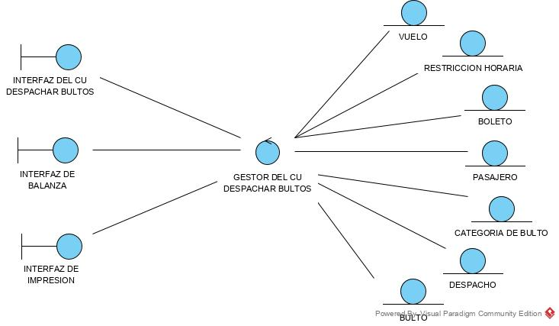
Diagrama de clases de análisis del caso de uso “Despachar Bultos”

Slide 10
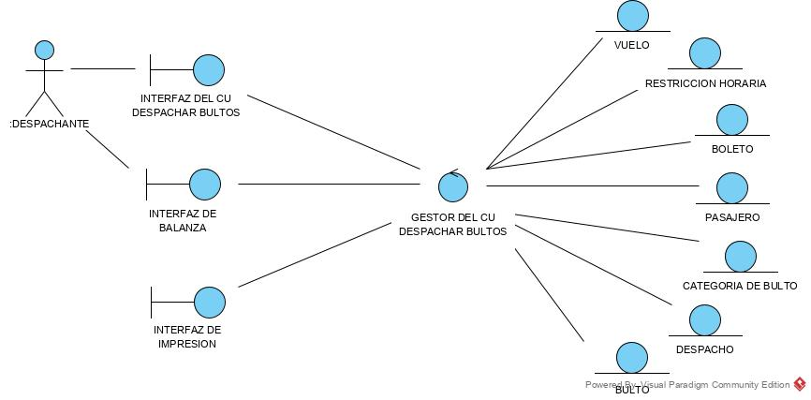

Diagrama de comunicación de análisis del Escenario Principal de caso de uso “Despachar Bultos”
8
:
12
1
9
19
26
2
:
10
13
24
5
:
20
27
4
15
:
22
6
14
3
30
:
7
23
11
18
21
32
16
:
:
17
:
:
28
25
31
29
:
:
:
:
1. Seleccionar “Despachar bultos”()
8.Desplegar interfaz()
15.Verificar boleto()
2. Traer Fecha y Hora()
9.Seleccionar vuelo()
16. Buscar pasajero()
21. Mostrar descripción de la categoría seleccionada()
27. Registrar despacho()
3. Obtener fecha y hora()
10. Obtener vuelo()
17. Buscar categorías de bulto()
28. Guardar despacho()
4. Buscar restricción horaria()
11. Mostrar hora de partida y destino del vuelo seleccionado()
18. Mostrar nombre y apellido del pasajero, asiento asignado al vuelo y carga categorías de bultos()
22. Pesar bulto()
29. Guardar bulto()
5.Buscar vuelos ()
12. Ingresar nro. de boleto()
23. ingresar peso bulto()
30. Actualizar estado boleto()
13. Traer datos boleto, pasajero y categorías de bulto()
24. Generar código QR()
31. Imprimir comprobante()
6. Verificar vuelos próximas 2 horas()
19.Seleccionar categoría de bulto()
25. Imprimir etiqueta con cófigo QR()
32. Mostrar nro. de despacho()
7. Mostrar fecha y hora y cargar vuelos 2 horas()
14. Buscar boleto()
20.Obtener categoría de bulto()
26 Confirmar despacho()

